Slide 1

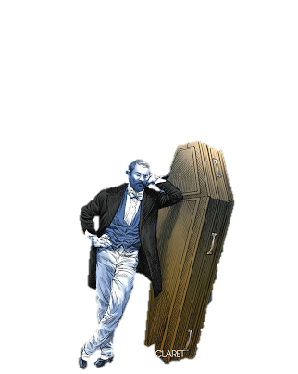
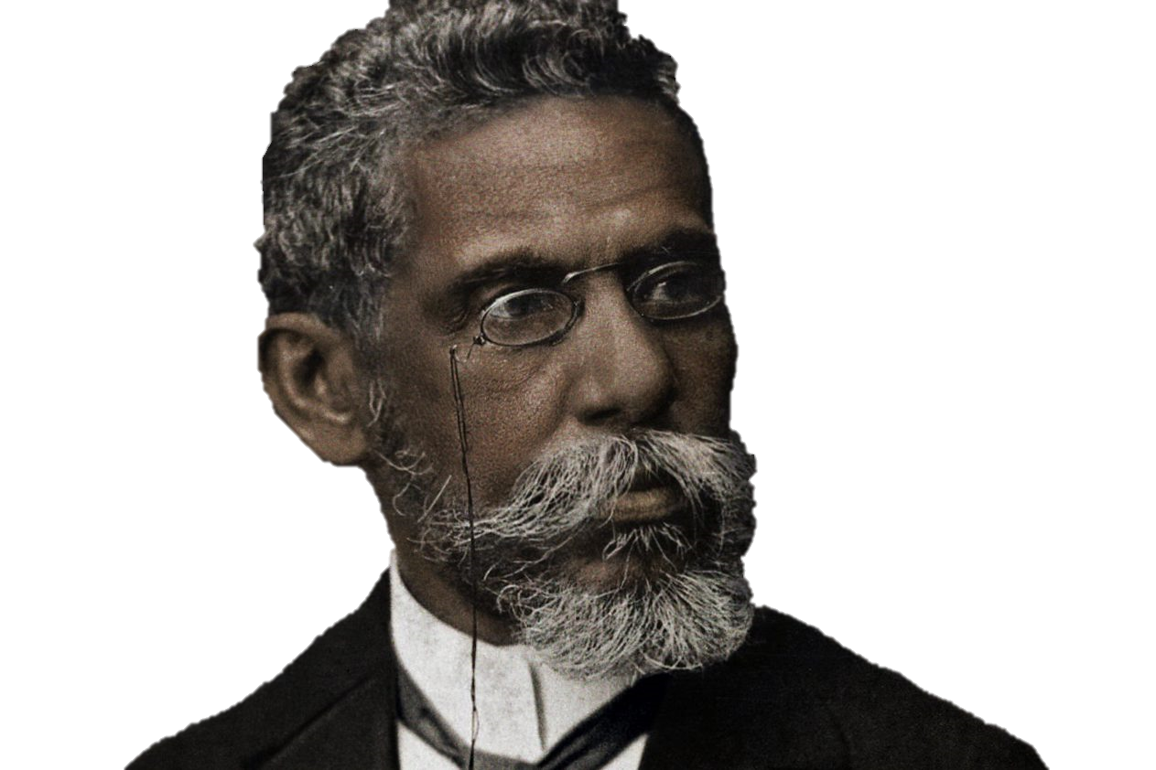
Memórias Póstumas de Brás Cubas
Machado de Assis

Slide 2
Aspectos principais:
A presença de um defunto-narrador :
Liberdade de expressão Não pode sofrer mais a imposição dos outros, livre da opinião pública. A narração em 1ª pessoa e suas consequências.

Slide 3
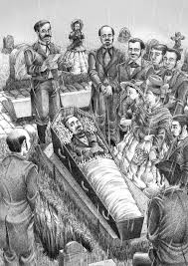
Aspectos principais:
2. A narrativa não linear: começa pelo “fim”: a morte

Slide 4

Aspectos principais:
3. As digressões : introspecção psicológica um recurso utilizado pelo narrador para afastar a atenção sobre alguma ação da história principal. Desta forma, o narrador pode iniciar um tema secundário pouco importante para a trama, ou refletir sobre um assunto que foge da narrativa principal.
Ex: “ Não caiu morta; ainda torcia o corpo e movia as farpinhas da cabeça. Apiedei-me; tomei-a na palma da mão e fui depô-la no peitoril da janela. Era tarde; a infeliz expirou dentro de alguns segundos. Fiquei um pouco aborrecido, incomodado.
-- Também por que diabo não era ela azul? disse eu comigo.
E esta reflexão, -- uma das mais profundas que se tem feito, desde a invenção
das borboletas,-- me consolou do malefício, e me reconciliou comigo mesmo.”
(Cap. XXXI)

Slide 5
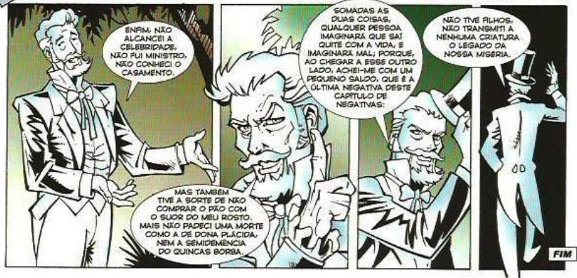
Aspectos principais:
4. A força da obra está justamente nas não-realizações, nos detalhes. Os leitores ficam sempre à espera do desenlace que a narrativa parece prometer. Ao fim, o que permanece é o vazio da existência de Brás Cubas. Verificar o último capítulo: O das Negativas.

Slide 6
Aspectos principais:
Brás Cubas teve uma vida repleta de caprichos, em virtude de sua posição de classe: os caprichos da elite brasileira do século XIX e seus desdobramentos, contexto do qual Brás Cubas é, metonimicamente, um representante: arrogante, prepotente e hipócrita.
6. O mais importante não é a realização desses caprichos, mas o direito de tê-los, que está reservado apenas a uns poucos da sociedade da época, principalmente os da Burguesia. Veja-se o exemplo de Dona Plácida e do negro Prudêncio.

Slide 7
Aspectos principais:
7. Um delírio: cap. VII- O capítulo é permeado pela fantasia, com personagens ambivalentes e paradoxais como o hipopótamo e a própria Pandora para revelar a fraqueza humana, a falta de conexão entre os seres humanos, a sociedade marcada pela maldade A visão pessimista de Machado sobre a natureza humana.
8. O Humanitismo de Quincas Borba: se proclama "a única verdade", negando a verdade essencial do Budismo, Bramanismo, Islamismo, Cristianismo e de todos os sistemas e crenças da história da humanidade. Pregando que a dor é uma ilusão, e a única desgraça é não nascer, Quincas está beirando a loucura e tenta explicar fenômenos das várias ordens: físicas, químicas, psíquicas e sociais. É um sistema filosófico mediante o qual a personagem Quincas Borba tenta explicar, racionalmente, a razão e o sentido da vida Uma ironia ao cientificismo da época.

Slide 8
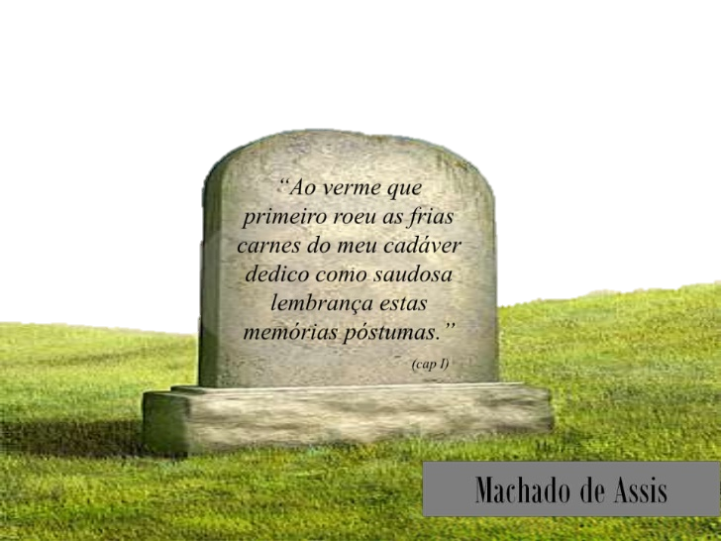

Aspectos principais:
A Dedicatória:
Um significado surpreendente.

